Slide 1
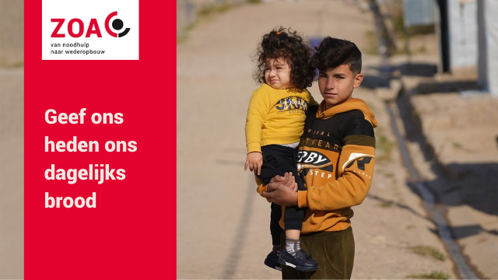

Slide 2
Geef ons heden ons dagelijks brood
Honger teistert vluchtelingen in onder andere Ethiopië, Jemen en Zuid-Sudan
Nog nooit was er zoveel honger in de wereld als nu.
Door klimaatverandering, corona en geweld hebben meer mensen dan ooit te weinig te eten. Talloze vluchtelingen hopen elke dag op wat voedsel, maar vaak gaan ze met een lege maag naar bed.

Slide 3
Geef ons heden ons dagelijks brood
''Mijn maag huilt. Want áls ik iets te eten krijg, dan moet ik denken aan de verschrikkingen die ik heb gezien. Dan krijg ik bijna niets door mijn keel, ondanks de ontzettende honger.”
- Aisa uit Maiduguri, Nigeria
Mensen zoals Aisa zijn op de vlucht en afhankelijk van wat anderen haar geven. Dagelijks brood is niet vanzelfsprekend.

Slide 4
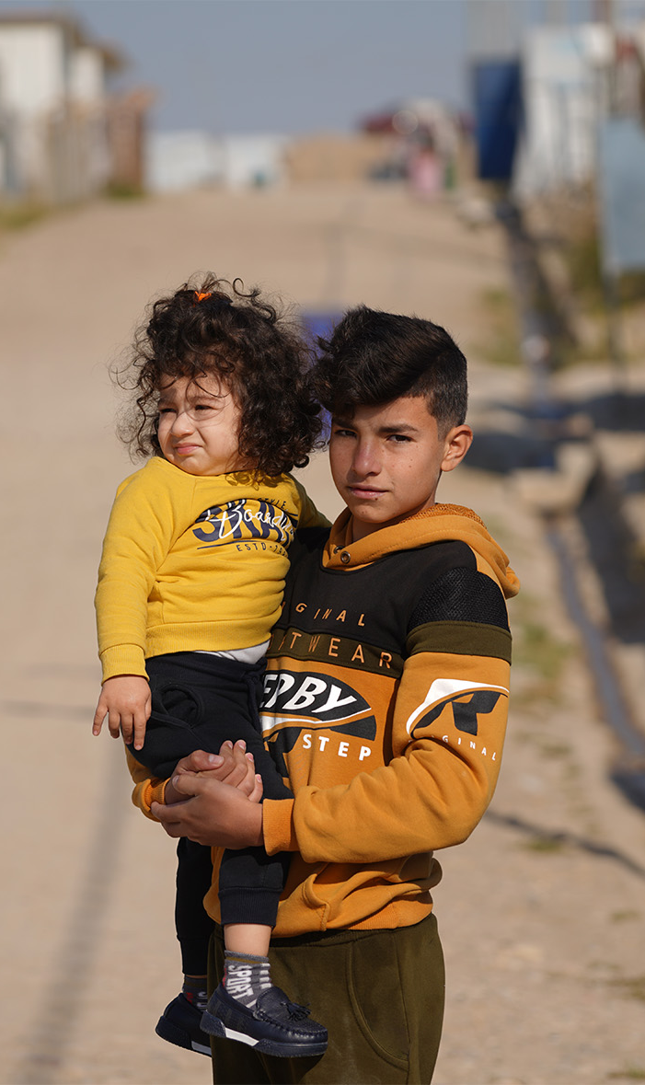

Help mee door te bakken!
Wij helpen als kerk graag mee door een bakactie te houden. Wil je meer informatie of wil je je aanmelden als bakken? Meld je dan bij (naam)
Of kijk op www.zoa.nl/bakken
Mogen we op u rekenen?

Slide 5
